Slide 1

北京盛邦升华信息技术服务有限公司
第05章：购物车组件化（实训课）
姓名： 邮箱：
Notes:
我是盛邦升华的XXX，很高兴为大家做盛邦升华产品的介绍。下面是我的联系方式，欢迎大家和我联系。

Slide 2








目 录
1
组件拆分
2
组件的编写
3
总结

Slide 3
北京盛邦升华信息技术服务有限公司
01
组件拆分
Notes:
第二部分是产品定位，

Slide 4
北京盛邦升华信息技术服务有限公司
1、app（容器组件）
2、counter（计数器组件）
3、goods（商品列表组件）
4、cart（购物车列表组件）
组件拆分

Slide 5
北京盛邦升华信息技术服务有限公司
02
组件的编写
Notes:
第二部分是产品定位，

Slide 6
北京盛邦升华信息技术服务有限公司
组件的编写
1、容器组件
2、计数器组件
3、商品列表组件
4、购物车组件

Slide 7
北京盛邦升华信息技术服务有限公司
03
总结
Notes:
第二部分是产品定位，

Slide 8
北京盛邦升华信息技术服务有限公司
示例代码
总结
1、组件化劣势
2、组件化优势

Slide 9
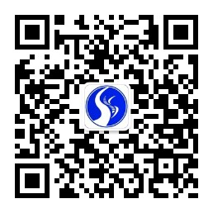
北京盛邦升华信息技术服务有限公司
网站：www.ss-vet.com 微信号：ss-vet
谢谢，我们一直在努力！

